Slide 1




Efekty územně determinovaných projektů
Řešitel:
Cassia Development & Consulting, s.r.o. a Berman Group, s.r.o.
Řešitelský tým:
Ing. Petr Friedek
RNDr. Jan Vozáb, PhD.
Ing. Arch. Karel Maier
Ing. Arch. Jakub Vorel
Mgr. Pavel Jovanovič
Mgr. Vojtěch Kadlec
Mgr. Jana Hanušová
Ing. Markéta Valdmanová
Vilém Čekajle, Dipl. Ek.
Ing. Tomáš Vlasák
Konference – Výzkum pro regiony, 26. dubna 2017, Praha

Slide 2
Stručná informace o projektu
Hlavní cíl:
„Zpracování analýzy a návrhu metod a nástrojů využitelných na národní, regionální a lokální úrovni k zjištění rozvojových efektů územně diferencovaných projektů (tj. dopadů rozvojových projektů) do typologicky různorodých území – to vše se zaměřením na významné projekty spolufinancované z ESI fondů.„
Interpretace zadání:
Vytvořit nástroj/metodiku, která umožní jednotný postup při posuzování zda jsou prostředky vynakládány na takové projekty, které budou mít v území co největší efekt, nebo např. zda nedojde v území k realizaci projektu, který bude mít významnější negativní než pozitivní efekt apod.

Slide 3
Popis řešení
1. Přizpůsobení postupu významnosti projektu
Aby bylo hodnocení smysluplné musí být prováděno pouze u projektů, u kterých dává smysl
2. Srovnatelnost provedených hodnocení
Metodický postup musí být standardizovaný aby bylo reálné výstupy hodnocení vzájemně porovnávat a kontrolovat zda bylo hodnocení provedeno správně
3. Kombinace kvantitativního a kvalitativního hodnocení a využití stávajících metodických postupů pro hodnocení dopadů
Maximální využití stávajících standardizovaných a uznávaných postupů pro hodnocení konkrétních dopadů, doplněné o kvalitativní hodnocení oblastí, pro které neexistuje daný postup pro kvantitativní hodnocení

Slide 4
Představení výstupu projektu
Výstupem projektu je metodika využívající kombinaci přístupů TIA, RIA a CBA, popisující
Metodika je dvoukolová tak, aby bylo zajištěno, že hodnocení bude prováděno pouze u těch projektů, kde je to smysluplné a potřebné, případně aby hodnocení odpovídalo „významnosti projektu z pohledu možných územních dopadů“.

Slide 5
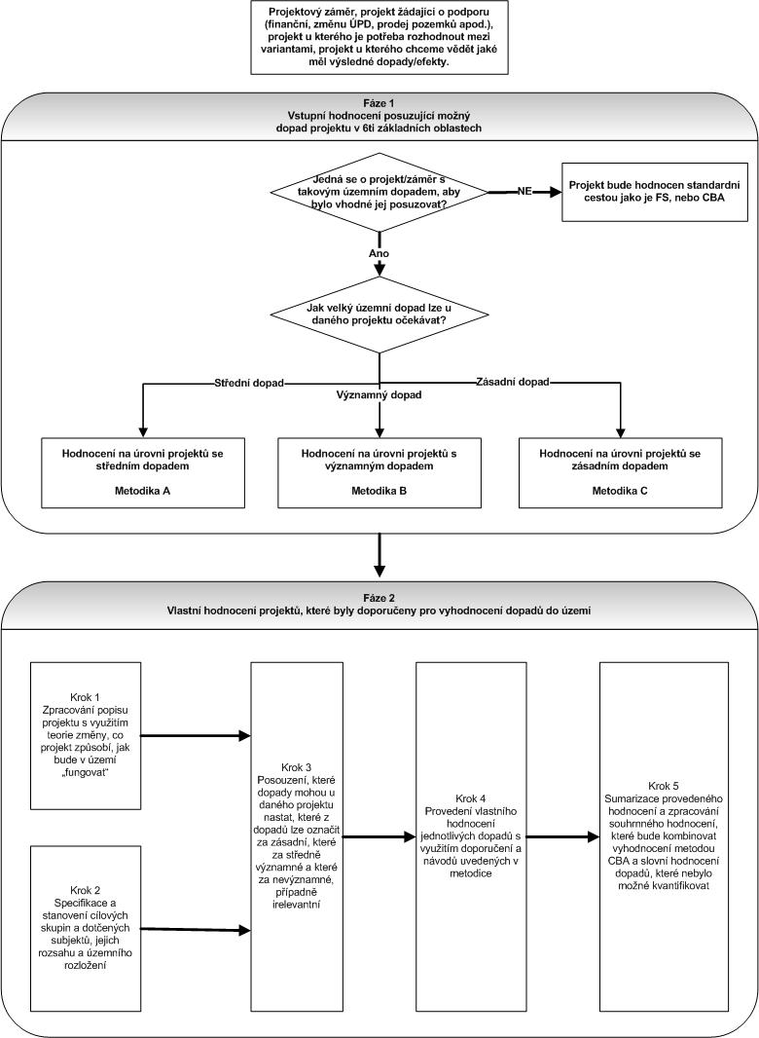

Slide 6
Využitelnost
Díky nastavenému postupu je metodika využitelná jak pro hodnocení investičních, tak pro hodnocení neinvestičních záměrů/intervencí a to jak na lokální, tak na regionální či národní úrovni.
Výstupy hodnocení mohou s ohledem na nastavený postup sloužit jako:
podklad pro rozhodování samospráv o podpoření/nepodpoření vybraných soukromých investičních či neinvestičních záměrů na svém území
podklad pro rozhodování úřadů a příslušných institucí o poskytnutí podpory z veřejných prostředků vybraným záměrům s ohledem na jejich předpokládaný dopad do území
podklad pro vlastní rozhodování investora/nositele záměru o tom zda projekt realizovat a za jakých podmínek a v jaké konfiguraci

Slide 7
Využitelnost
Metodický postup je nastaven tak, aby první kolo hodnocení, které určuje, zda má projekt být hodnocen či nikoliv a případně jakým způsobem, zvládnul provést i člověk s dostatečnou znalostí daného záměru a dotčeného území (starosta menší obce, pracovník odboru rozvoje/územního plánování, apod.).
Návazné vlastní detailní vyhodnocení jednotlivých identifikovaných dopadů již musí být provedeno odbornými pracovníky, kteří se specializují na danou oblast a jsou schopni objektivně určit možné dopady a provést jejich vyhodnocení.
Hodnocení nenahrazuje a nemá ambice nahrazovat stávající nástroje, jako je studie proveditelnosti, EIA apod., které mají jiné zaměření a účel. Cílem hodnocení je vytvořit nový postup, který může na standardní hodnocení jako je studie proveditelnosti, či CBA navázat, případně probíhat souběžně.

Slide 8
Aktuální použití výsledku
Probíhá příprava dalších kroků pro prezentaci a medializaci metodiky
O využití metodiky projevilo zájem Ministerstvo dopravy ČR, Ministerstvo kultury ČR a vybrané kraje a města
Probíhají jednání o možnosti provedení pilotního hodnocení vybraných projektů

Slide 9
Děkujeme za pozornost!
Vilém Čekajle, dipl. ek.
Cassia Development & Consulting, s.r.o.
Tel.: 602 166 628
cekajle@cassia.cz
www.cassia.cz

